Slide 1
Time to Digital Converter
Project Name: Time to Digital Converter
Project Number: 3099
Mentor name: Rotem Banin
Project Location : TAU Electronics Lab
Amin Yasin
211825773
Shay Dotan
205705577

Slide 2
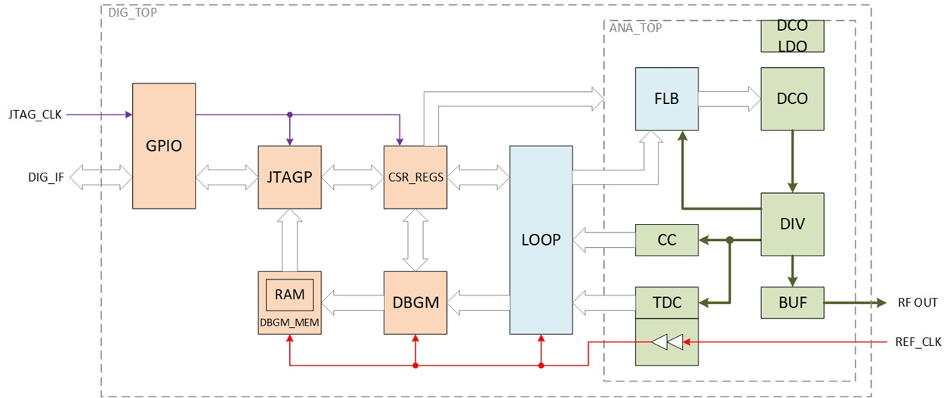
Project topic
Digital Phase-locked Loop (DPLL)
Generating clock signal using reference clock signal
Notes:
המטרה של המעגל היא לייצר אות במוצא שהוא בהפרש פאזה קבוע מאות הכניסה, המעגל יכול לייצר כפולות וחלוקות של התדר בכניסה בצורה טובה

Slide 3
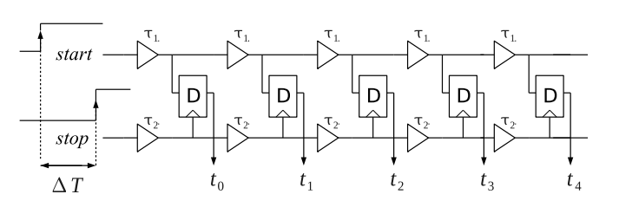
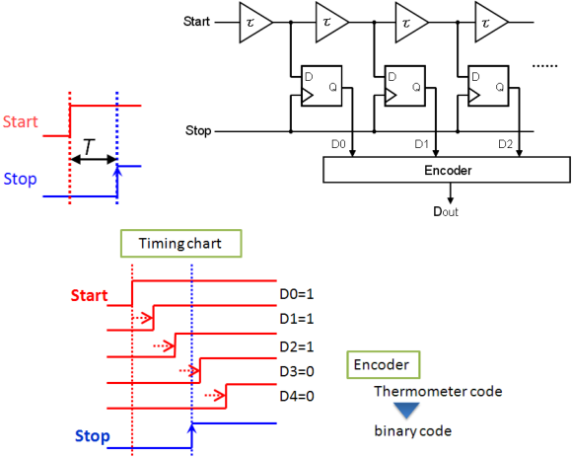
Project topic
TDC (Time to Digital Converter)
Provide the delay time between two signals
Using TSMC 28nm , Designing using Candace Virtuoso
Using differential Vernier approach
Notes:
התחלנו בורניר לא דפרניצאלי והגענו לבעיה שהאות מתהפך עבור כל BUFFER (NOT) ששמנו, אז היינו חייבים לעשות הכל דפרנציאלי או להשתמש ב2 מהפכים, מה שמגביר את הרעש ואת הדיליי

Slide 4
Project Requirements
Dynamic Range min 250ps
Voltage supply 0.9V
5GHz clock signal with a 80MHz sample rate
5ps RMS resolution (6 bit output)
The spectral density of the Jitter of the delay line should be at least 6 dB below the quantization noise
Design should work for 1 day with at least 95% probability to succeed
No bubbles or holes in the output (3 sigma of units)
Power efficient
Notes:
תחום דינמי של 250 פיקו, אם באמת אנחנו על 5 פיקו אז צריך 50 שלבים, אם פחות אז צריך יותר. בכל מקרה אנחנו עם 64 שלבים

Slide 5
Block diagram
Delay τ [s]
data_p
Diff Buffer
Diff Buffer
D
Q
D
Q
data_n
Q
D
Q
D
D
Q
Output[63]
D
Q
Output[63]
D
D
… x64
EN
EN
EN
EN
clk_p
Diff flip flop
clk_p
Diff Buffer
Diff Buffer
Clock not generator
D
Q
D
Q
D
Q
D
Q
clk_n
Diff buffer
Delay τ’ [s]
7/10/2025
Notes:
יותר נוח לעין

Slide 6
Block diagram
Diff flip flop
Data delay
 | Main
 | NMOS | 600 | n
 | PMOS | 840 | n
 | Back2Back
 | NMOS | 300 | n
 | PMOS | 420 | n
Clock Delay
 | Main
 | NMOS | 2000 | n
 | PMOS | 2800 | n
 | Back2Back
 | NMOS | 300 | n
 | PMOS | 420 | n
FF
 | Main
 | NMOS | 900 | n
 | PMOS | 1260 | n
 | Back2Back
 | NMOS | 900 | n
 | PMOS | 1260 | n
 | EN/ENN
 | NMOS | 1000 | n
 | PMOS | 1400 | n
Diff buffer
Cross Couples
x2
7/10/2025
6
Notes:
התפקיד של הקרוס קאפל זה לשמור על סנכרון בין 2 האותות כך שאחד לא יעקוף את השני, זה יעזור גם לשמור על סנכרון בנוכחות MISMATCH
הפליפפלופ עובד ככה שהזוג האמצעי הצמוד, והזוג בקצוות עובדים ביחד. כל אחד נסגר ונפתח הפוך מהשני.
שעון למעלה – האות שהיה B2B האחרון חופשי לצאת החוצה, בעוד שהאות נכנס דרך הINV הראשונים
כאשר השעון למטה, הb2b האחרון סגור והמהפכים הראשונים נסגרים, כך שיש אות שמסתובב ב B2B הראשון,

Slide 7
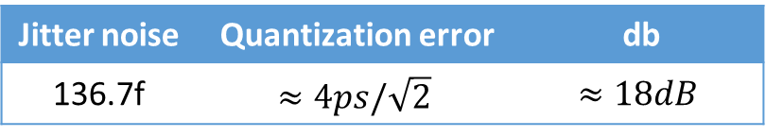
Project products
Monte Carlo
name | min [ps] | max [ps] | mean [ps] | STD [f]
diff r2r data-clock | 2.03p | 3.397p | 2.71p | 232.6f
diff clock (stage 30) | 4.188p | 5.349p | 4.76p | 189.6f
diff data (stage 30) | 6.535p | 8.584p | 7.55p | 340.4f
setup time (stage 30) | 7.241p | 9.48p | 8.36p | 371.4f
Power
Avg. current | 6.33 mA
Max current | 14.7 mA
Voltage | 0.9V
Avg. Power | 5.7 mW
* ~ 2.71ps delay pre-layout
Noise
Metastability
Jitter noise | Quantization error | db
136.7f | $$≈4ps/\sqrt{2}$$ | $$≈18dB$$
𝜏 | Success rate (1 day)
7.14 ps | 99.99%
PRE-LAYOUT
7/10/2025
7

Slide 8
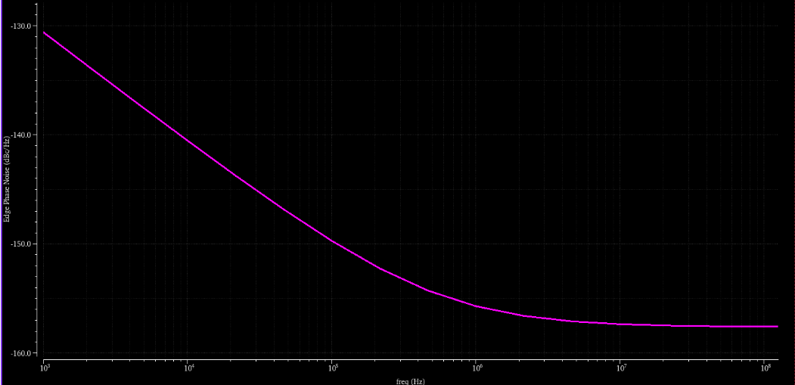
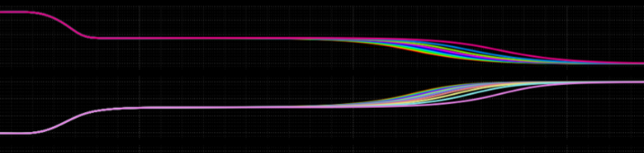
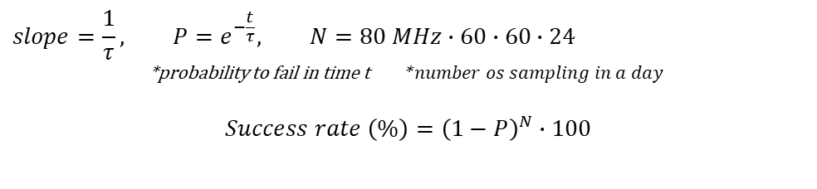
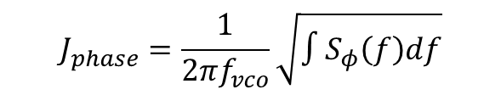
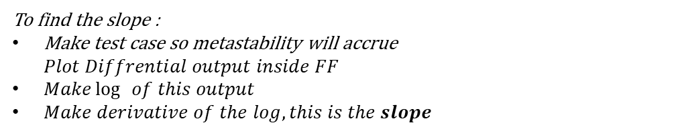
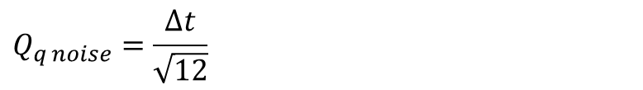
Project products
Noise
Metastability
To find the slope :
Make test case so metastability will accrue $Plot Diffrential output inside FF$
$Make\log{ }of this output$
$Make derivative of the log, this is the slope$
PSS + PNOISE simulation with 80 MHz as center frequency, integral over 100Hz-40MHz
$$J_{phase}=\frac{1}{2πf_{vco}}\sqrt{∫S_{φ}\left(f\right)df}$$
$$slope=\frac{1}{τ}, P=e^{−\frac{t}{τ}}, N=80 MHz∙60∙60∙24$$
*probability to fail in time t * $number os sampling in a day$
$$Success rate \left(\%\right)={\left(1−P\right)}^{N}∙100$$
$$Q_{q noise}=\frac{Δt}{\sqrt{12}}$$
7/10/2025
8
Notes:
קוונטיזיה

Slide 9
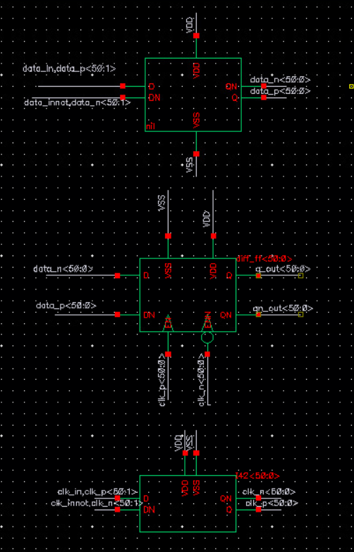
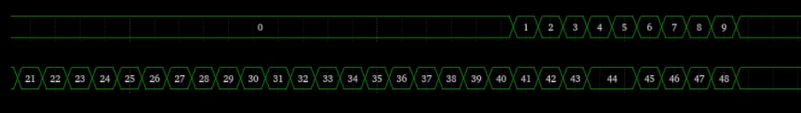
Project products
Decoder output
First rise digit
Last fall digit
$Clock period :1ns, Data period :200.5ns, Delay≈2.7ps$
Simulations
✅ Metastability
✅ Delay + setup time (Monte Carlo)
✅ Phase noise VS Quantization noise
✅ Current and Average Power
✅ Ideal Decoder and show output codes
Ready for layout ☺

Slide 10
Updated schedule
# | Milestone | Planned delivery Date | Actual Delivery Date | Remarks
1. | Research | 16.11.2024
2. | Delay Element + Initial Simulations | 26.11.2024
3. | Delay Element Simulations | 03.12.2024
4. | FF type + Initial Simulations | 10.12.2024
5. | FF full simulation | 17.12.2024
6. | TDC Full System Simulation | 07.01.2025 | 16.02.2025
7. | Progress Presentation Submission | 11.03.2025
# | Milestone | Planned delivery Date | Actual Delivery Date | Remarks
8. | Layout | 12.03.2025-26.04.2025 |  | Date changed
9. | Post Layout | 26.04.2025-25.05.2025 |  | Date changed
10. | Poster Submission and finishing the work | 25.05.2025
11. | Sign Out | 25.07.2025
12. | Final deliverables submission | 15.08.2025
7/10/2025
10

